Slide 1



Slide 2
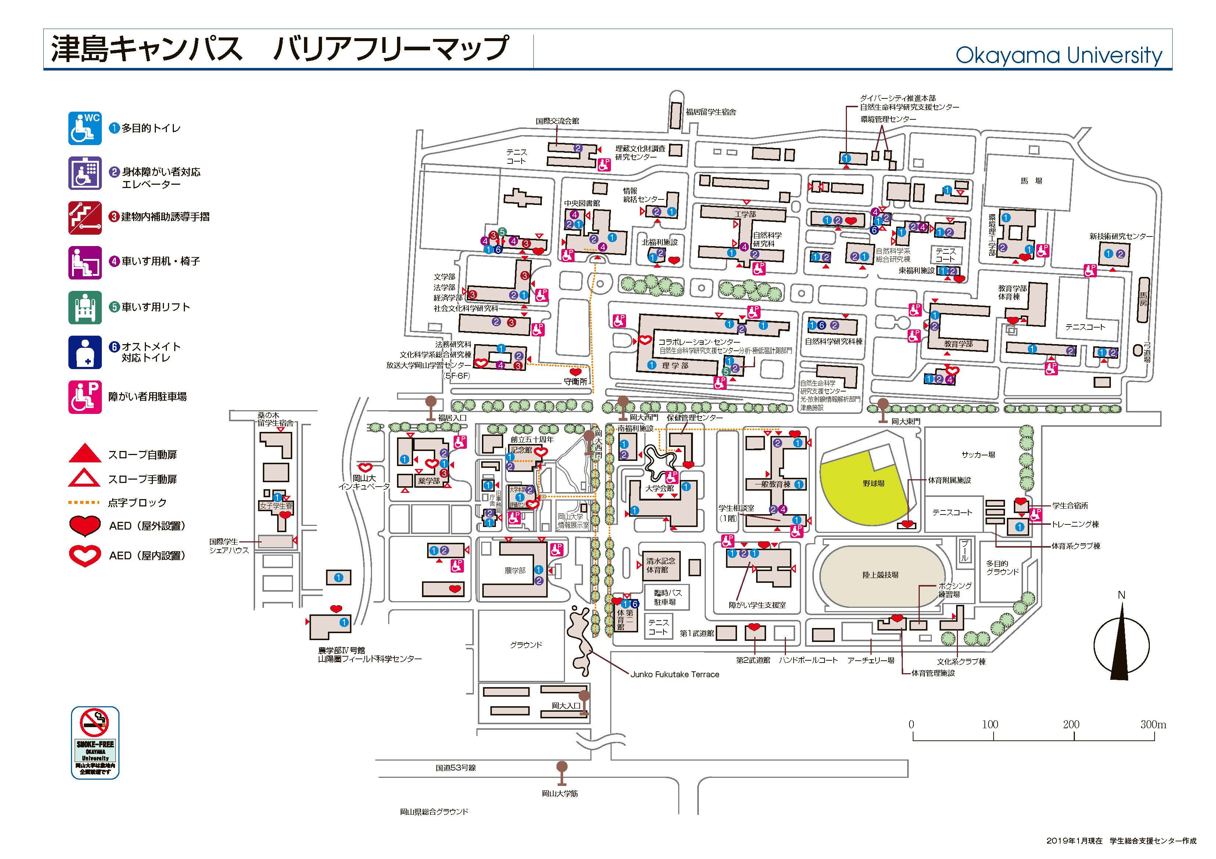

Slide 3

工学部

Slide 4
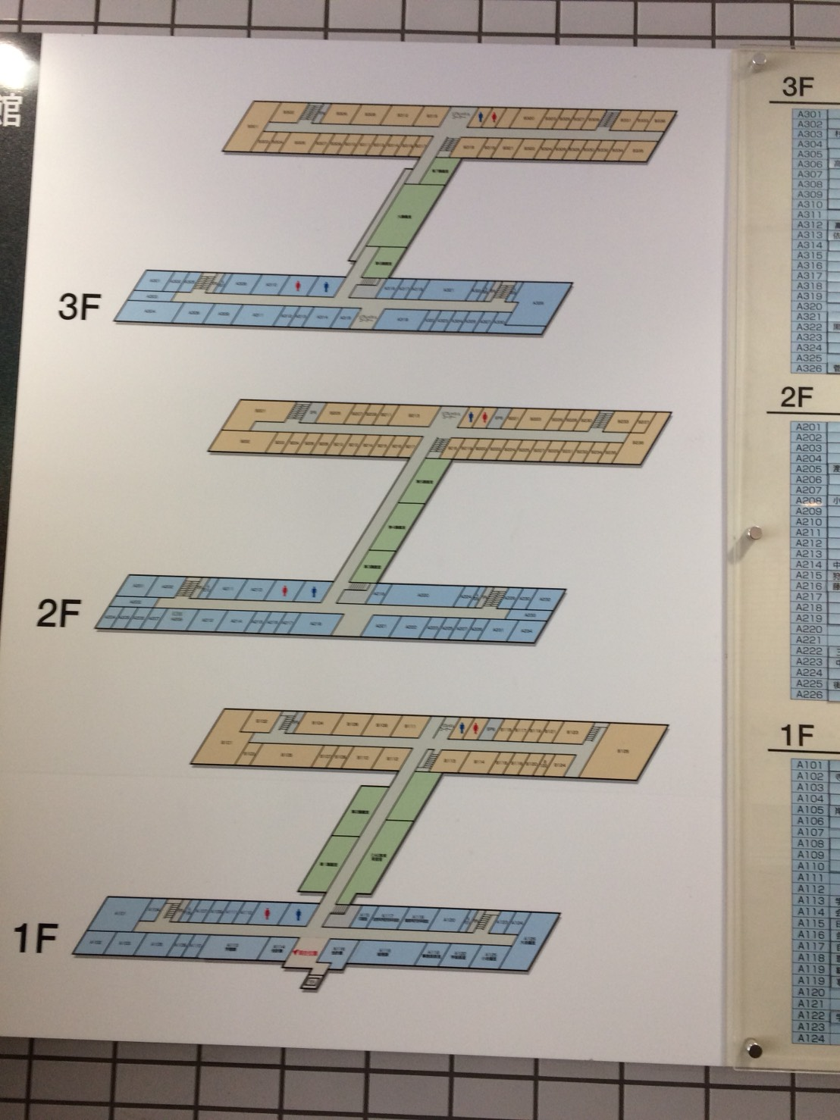
第２
講義室
CAE
教育
実習室
第１
講義室
学務課
総務課

Slide 5
第5
講義室
第4
講義室
第3
講義室

Slide 6
第7
講義室
大講義室
第6
講義室

Slide 7
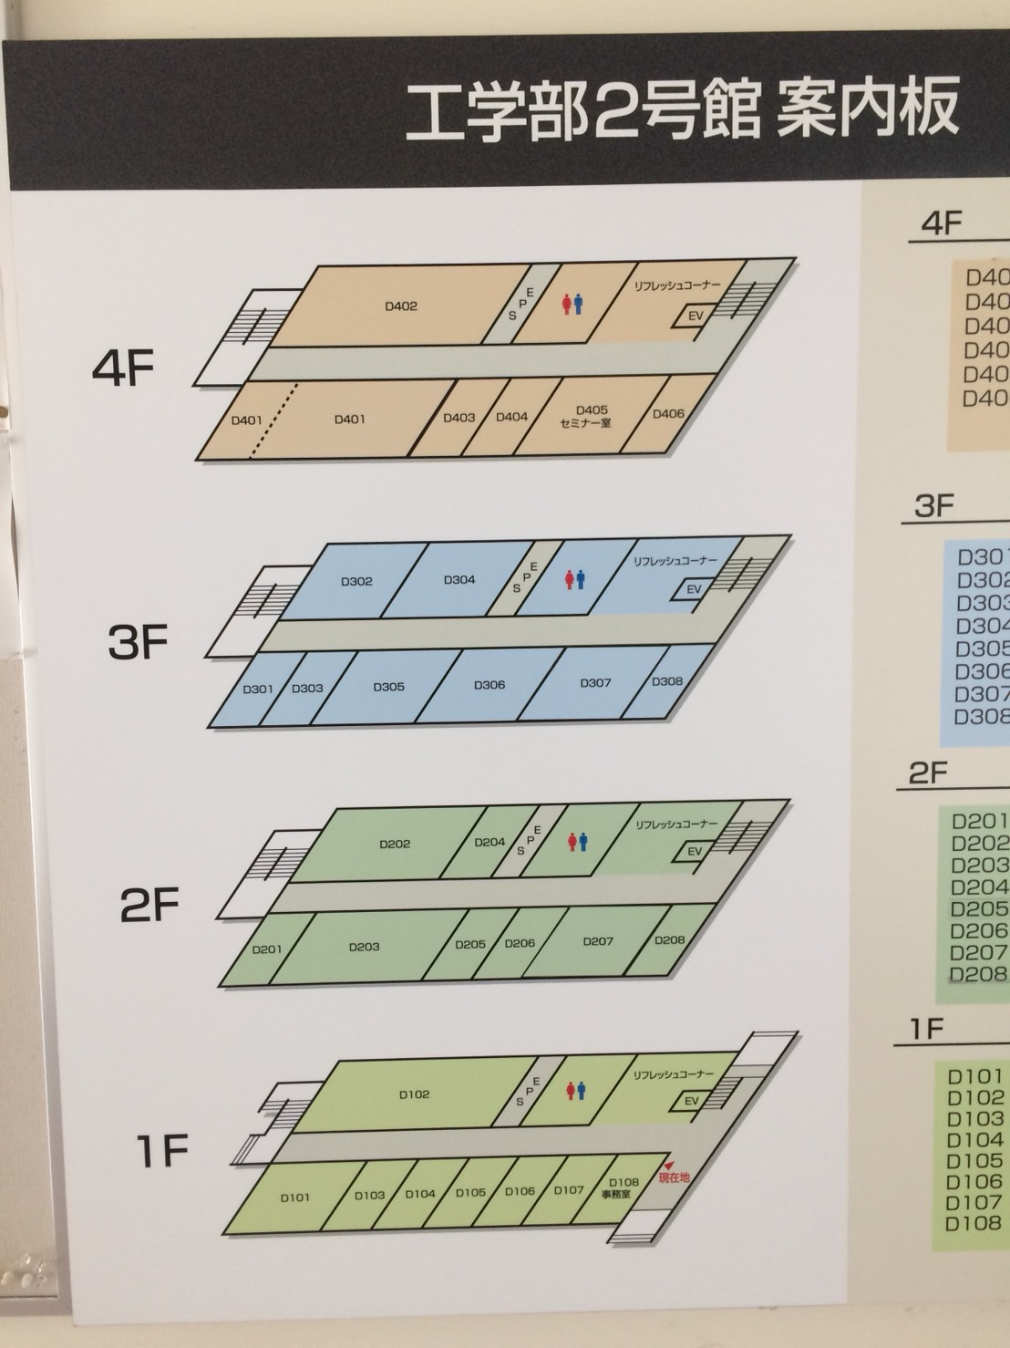
4F
2F
3F
1F

Slide 8
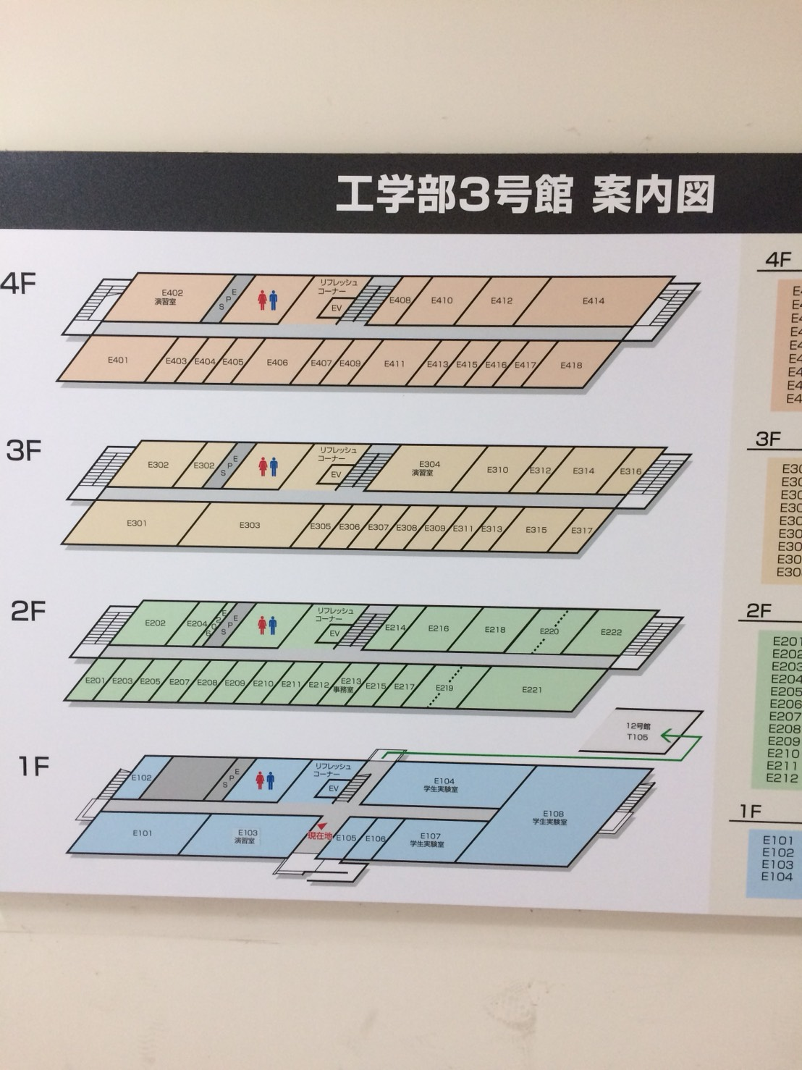
4F
3F
2F
1F

Slide 9
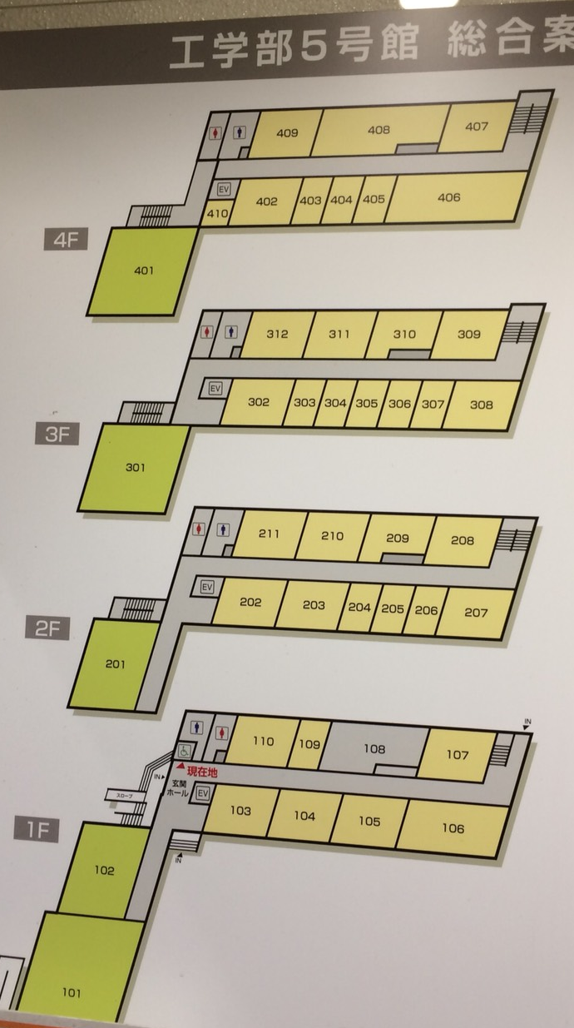
1F
第16
講義室
2F
第15講義室
第17
講義室

Slide 10
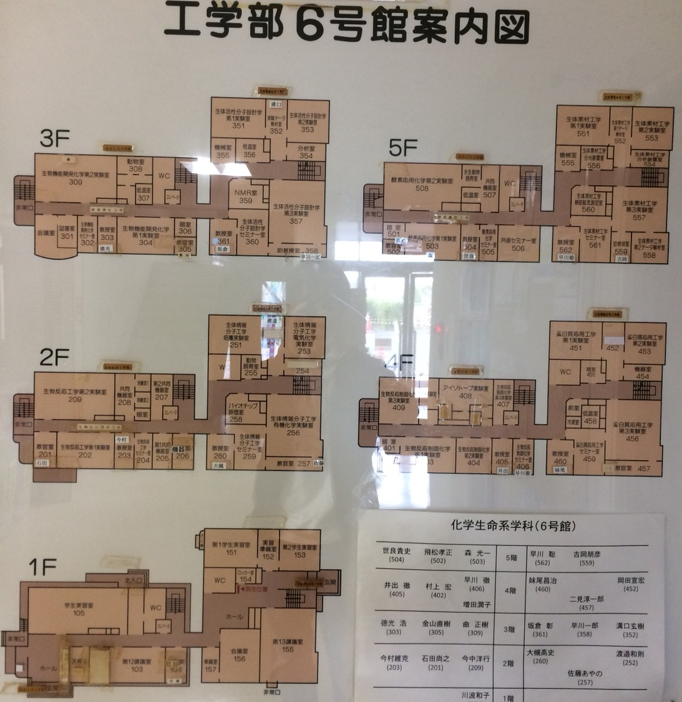

Slide 11
教育学部

Slide 12
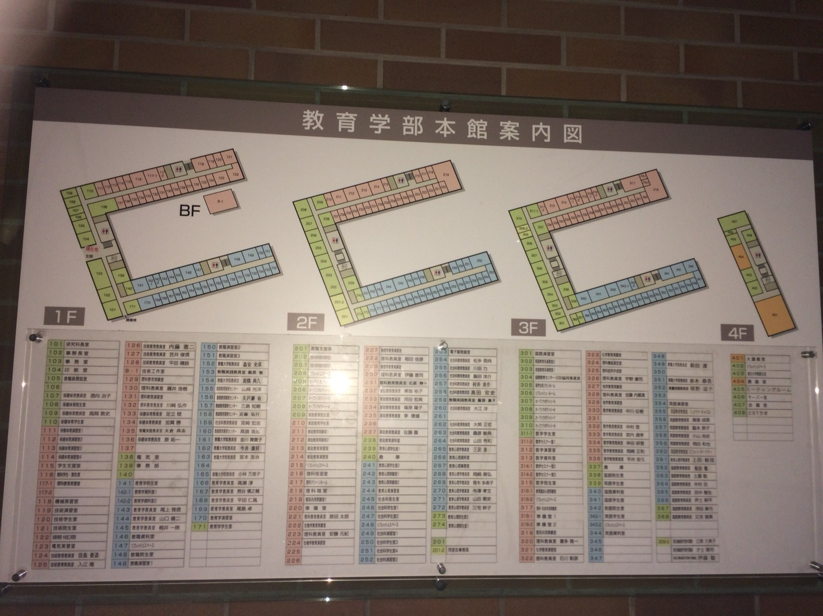

Slide 13
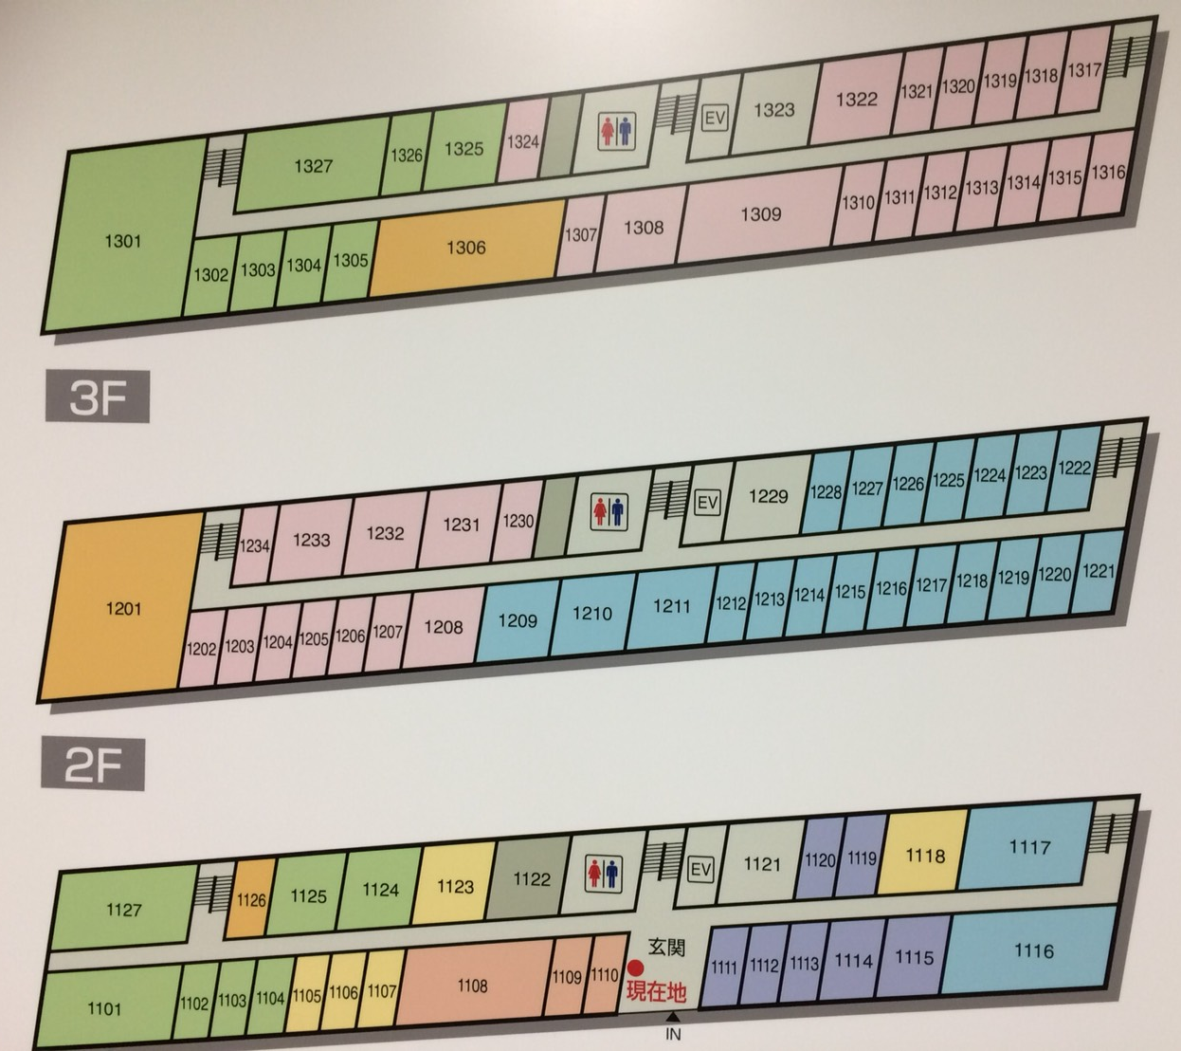

Slide 14
農学部

Slide 15
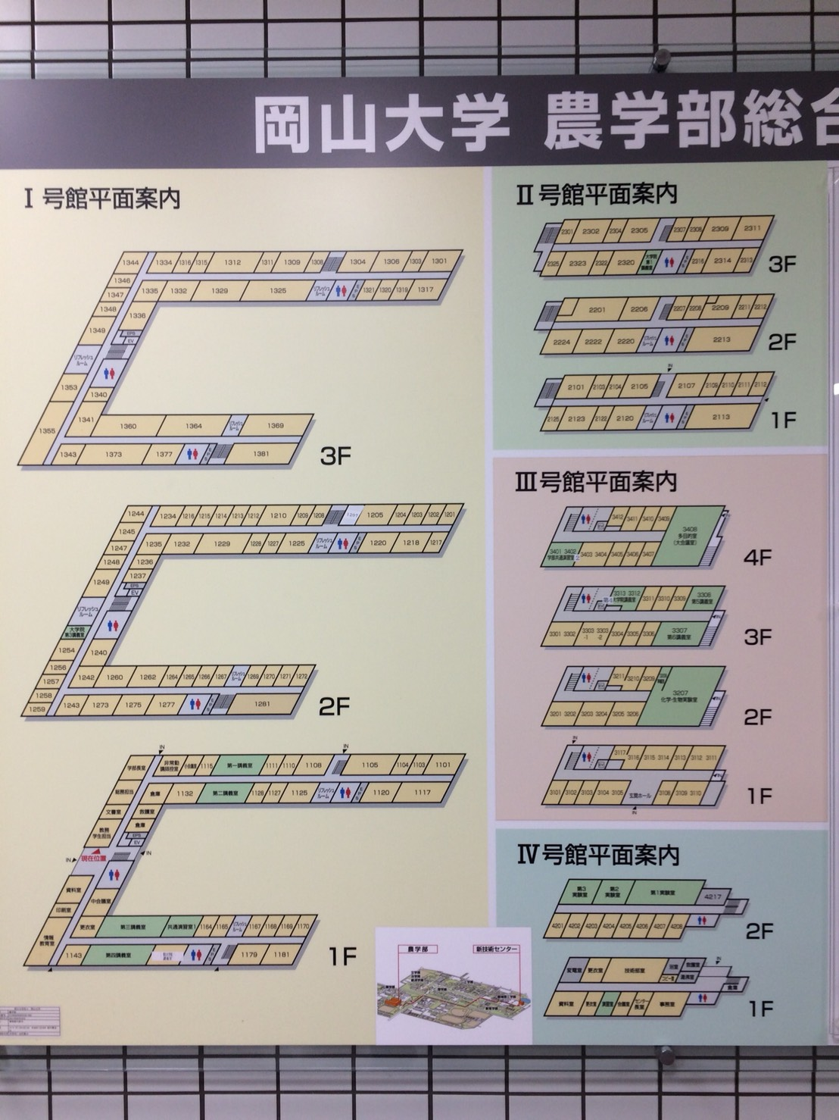

Slide 16
図書館

Slide 17


Slide 18
